Slide 1
石虎小檔案
資料收集：張瑄

Slide 2

石虎
石虎耳背的白斑是與家貓分辨的特徵之一
肉食性，以小型動物為主。本園餵食生腱丁、雞胸肉、小白鼠、蛋
石虎是小型囓齒類的天敵，對森林及農作物具有保護作用，可惜在棲息地破壞及獵捕壓力下，數量已極為稀少。

Slide 3
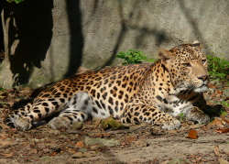
花豹
頭小、耳短、尾長約70-95公分。黃褐色的身體上有許多黑色空心的斑塊。
肉食性，以各種大小型哺乳動物為食
花豹中有些體色全黑，稱之為黑豹。

Slide 4
資料來源
石虎
http://newweb.zoo.gov.tw/Pager/Show/ZooData_Index_Show.aspx?Animal_ID=10
http://newweb.zoo.gov.tw/Pager/Show/ZooData_Index_Show.aspx?Animal_ID=108

